Slide 1
Γλωσσική Επαφή
Εισαγωγή

Slide 2
Τι είναι η γλωσσική επαφή;
Η γλωσσική επαφή είναι παρούσα σε όλες τις γλώσσες που γνωρίζουμε, ζωντανές και νεκρές.
Εμφανίζεται κυρίως με την μορφή δανείων (λεξιλογικών ή δομικών / γραμματικών) σε μία γλώσσα από μία άλλη γλώσσα
Βασικό καθολικό: Δεν υπάρχει καμία γλώσσα χωρίς ενδείξεις δανεισμού
Η γλωσσική επαφή δεν ταυτίζεται με τον δανεισμό: Ο δανεισμός είναι το αποτέλεσμα της επαφής, η γλωσσική επαφή αποτελεί κοινωνικό φαινόμενο

Slide 3
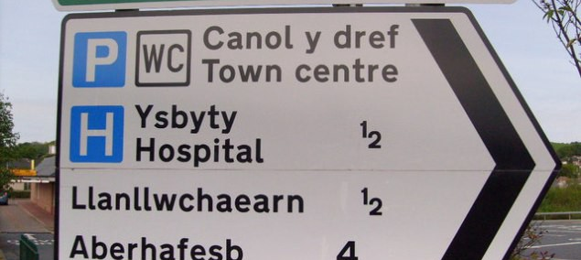
Notes:
Wales

Slide 4
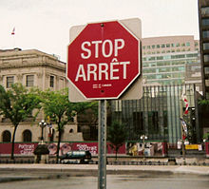
Quebec, Καναδάς

Slide 5
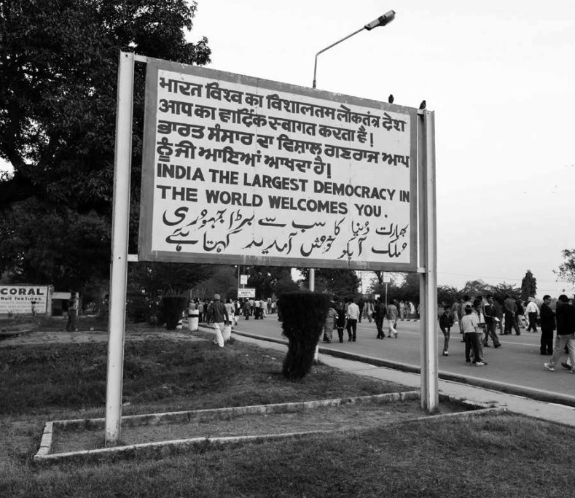
India
A sign at the border with Pakistan in the state of Punjab featuring the same message written in three different languages (Hindi/Urdu, Punjabi, and English) and four different scripts from the top down: Devanagari (Hindi), Punjabi, Roman (English), and Perso–Arabic (Urdu). Source: © Hemis/Alamy.

Slide 6
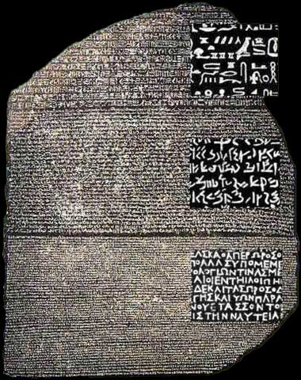
Αρχαιότητα
Στήλη της Ροζέττας, Βρετανικό Μουσείο: Η πολυγλωσσία στην υπηρεσία της αποκρυπτογράφησης των αρχαίων γλωσσών / γραφών

Slide 7
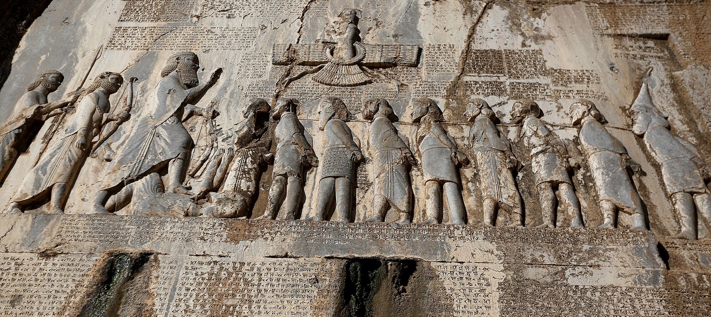

Slide 8
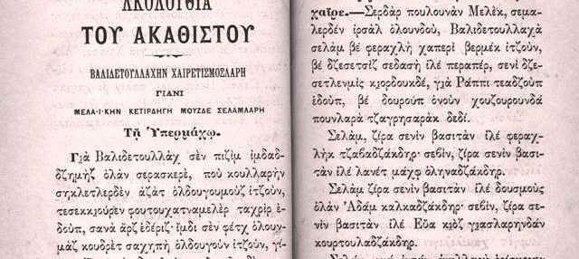
Notes:
Καραμανλίδικα

Slide 9
Βασικές παρατηρήσεις για την γλωσσική επαφή
Α) Η καθολικότητα του φαινομένου εμπεριέχει και το ιστορικό παρελθόν: Ακόμα και οι γλώσσες που γνωρίζουμε μόνο από τα γραπτά κείμενα, παρουσιάζουν όλες ενδείξεις γλωσσικής επαφής
Ερώτημα: Είναι επομένως απαραίτητη και καθολική όσο και η γλωσσική μεταβολή;
Β) Δίαυλος της γλωσσικής επαφής: Είτε η γραπτή μορφή είτε η προφορική επικοινωνία είτε συνδυασμός και των δύο.
Συμπερασματικά: η γλωσσική επαφή είναι αφενός η γνώση δύο ή περισσότερων γλωσσών από την πλευρά κάποιου / κάποιων ομιλητή/-ών και αφετέρου μία μορφή πολιτισμικής επαφής
Στην πραγματικότητα, γλωσσική επαφή σημαίνει πολυγλωσσία. Σε επαφή έρχονται ομιλήτριες και ομιλητές, ενώ οι γλώσσες έρχονται σε επαφή μόνο μέσα στο νου τους

Slide 10
Τρεις πλευρές: Ι. Ατομική
Ατομική: Διγλωσσία / πολυγλωσσία: Η μελέτη της κατάκτησης, της χρήσης και της αλληλεπίδρασης δύο ή περισσότερων γλωσσών σε συγκεκριμένα άτομα που χαρακτηρίζονται δίγλωσσα / πολύγλωσσα
Η μελέτη της ατομικής πολυγλωσσίας προσεγγίζει καταρχήν τον χώρο της ψυχογλωσσολογίας και ουσιαστικά πρόκειται για την μελέτη της αφετηρίας της γλωσσικής επαφής
Προσεγγίζει όμως και τον χώρο της εκπαιδευτικής γλωσσολογίας, με την μελέτη της γλωσσικής εκμάθησης Γ2 (παράγοντες που καθορίζουν την πορεία εκμάθησης, πιθανά αποτελέσματα, τα «λάθη» στην πορεία προς Γ2 ή Γ3 κλπ.)

Slide 11
ΙΙ. Κοινωνική
Η μελέτη της πολυγλωσσίας σε κοινωνικό επίπεδο μελετάει τους κοινωνικούς παράγοντες που καθορίζουν την γλωσσική επαφή
Τι είδους πολυγλωσσία παρατηρείται, μερική ή πλήρης, ενηλίκων ή και παιδιών, και σε πόσο τμήμα του πληθυσμού;
Οι κοινωνιογλωσσικές συνθήκες καθορίζουν και τα φαινόμενα επαφής που παρατηρούνται στις ίδιες τις γλώσσες: Ποιες είναι οι περιστάσεις χρήσης δύο ή περισσότερων γλωσσών από το άτομο αλλά και τις κοινότητες, ποια είναι η σχετική πολιτική και γλωσσική «ισχύς» των κοινοτήτων που εμπλέκονται κλπ.

Slide 12
ΙΙΙ. Ιστορική - Διαχρονική
Η γλωσσική επαφή ιστορικά, ως ένας από τους βασικότερους παράγοντες / τα βασικότερα αίτια της γλωσσικής μεταβολής
Παλαιότερα, οποιαδήποτε μεταβολή δεν μπορούσε εύκολα να εξηγηθεί αποδιδόταν στην επίδραση κάποιας άλλης γλώσσας (δηλ. στην γλωσσική επαφή). Αυτό είχε ως αποτέλεσμα να απαξιωθεί η μελέτη της γλωσσικής επαφής για μεγάλο χρονικό διάστημα
Σήμερα έχει εν πολλοίς αποκατασταθεί το γόητρο της γλωσσικής επαφής, και μάλιστα αν συμπεριλάβουμε και την διαλεκτική επαφή στα πλαίσια της γλωσσικής επαφής, τότε πιθανότατα αποτελεί τον πιο βασικό παράγοντα γλωσσικής μεταβολής
Ουσιαστικά, η διαχρονική μελέτη της γλωσσικής επαφής εστιάζει στα αποτελέσματά της τόσο στο γλωσσικό, όσο και στο κοινωνικό / κοινωνιογλωσσικό επίπεδο

Slide 13
Δυνάμεις της γλωσσικής επαφής
2 συχνά αντιτιθέμενες τάσεις γλωσσικής (και ευρύτερης) συμπεριφοράς:
α) Επικοινωνιακή αποτελεσματικότητα (προσαρμογή / accommodation / σύγκλιση / convergence)
β) Αίσθηση ταυτότητας / του συν-ανήκειν (group identity), απόκλιση (divergence)
Δύο περιπτώσεις ως προς τις κοινωνικές συνέπειες του φαινομένου:
Γλωσσική διατήρηση (language maintenance)
Γλωσσική μετατόπιση (language shift)

Slide 14
Αποτελέσματα γλωσσικής επαφής Ι: Γλωσσικά (Γλωσσική διατήρηση)
Δανεισμός: λεξιλογικός και δομικός (φωνολογικός, μορφοσυντακτικός).
Μείξη γλωσσών {περιστασιακή ή/και μόνιμη}: Μία μορφή «μεικτών» γλωσσών είναι και οι γλώσσες πίτζιν και οι κρεολές
Να σημειωθεί: Ο δανεισμός εμφανίζεται σε περίπτωση γλωσσικής διατήρησης, αλλά αν το φαινόμενο αποκτήσει πολύ μεγάλη έκταση, μπορεί να οδηγήσει στη γλωσσική μετατόπιση
Το ζήτημα της διατήρησης ή μετατόπισης είναι απότοκος γλωσσικής πολιτικής και στάσης των ομιλητών

Slide 15
Αποτελέσματα γλωσσικής επαφής ΙΙ: Κοινωνικά
(Γλωσσική διατήρηση / μετατόπιση)
Πολυγλωσσία σε επίπεδο κοινότητας
Γλωσσική μετατόπιση: Φυσικοί ομιλητές μίας γλώσσας ουσιαστικά σταματούν να μιλούν αυτή την γλώσσα και χρησιμοποιούν αποκλειστικά μία δεύτερη γλώσσα, η οποία γίνεται η μητρική της συγκεκριμένης κοινότητας
Αν η γλωσσική μετατόπιση επηρεάσει όλα τα μέλη μίας γλωσσικής (ή διαλεκτόφωνης) κοινότητας, τότε φτάνουμε στο φαινόμενο του «γλωσσικού θανάτου» (ή της εξαφάνισης των διαλέκτων)
Πολύ συχνό φαινόμενο, ο ρυθμός εξαφάνισης των γλωσσών (και των διαλέκτων) είναι ταχύτατος
Ερώτημα: Αυτό είναι μία ανεπιθύμητη ή καλοδεχούμενη συνέπεια της γλωσσικής επαφής; Και μήπως δικαιώνει όσους αγωνιούν για τις βλαβερές συνέπειες του δανεισμού;

